Slide 1
БЮДЖЕТ ДЛЯ ГРАЖДАН
к проекту решения Совета народных депутатов Нижнедевицкого муниципального района
«О бюджете Нижнедевицкого муниципального района на 2020 и на плановый период 2021-2022 годов»

Slide 2
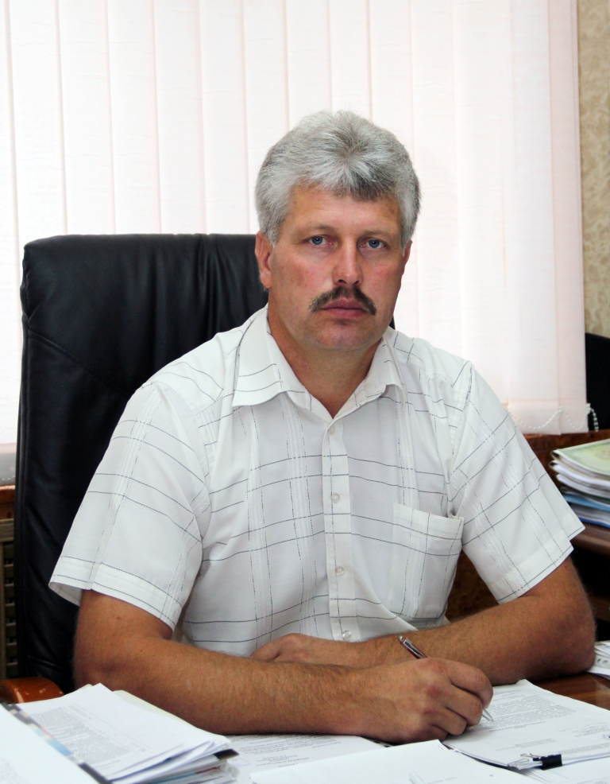
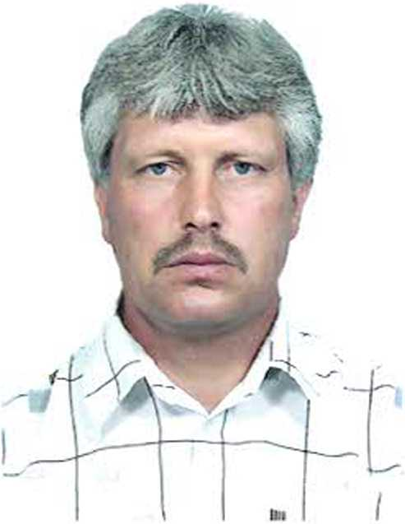
Уважаемые граждане!
В соответствии с Бюджетным посланием Президента Российской Федерации о бюджетной политике в 2018-2020 годах в целях реализации принципа прозрачности (открытости) и обеспечения полного и доступного информирования граждан (заинтересованных пользователей) о бюджете Нижнедевицкого муниципального района на страницах сайта муниципального района начиная с 2013 года размещается брошюра «Бюджет для граждан».
Это даст возможность в доступной форме информировать население района о бюджете муниципального района, планируемых и достигнутых результатах использования бюджетных средств. Публикуемая на страницах сайта
информация позволит гражданам составить представление о направлениях расходования бюджетных средств и сделать выводы об эффективности расходов бюджета муниципального района и целевом использовании средств.
На страницах сайта мы постарались предоставить наиболее объемную и полную информацию о проекте бюджета Нижнедевицкого муниципального района на 2020 год и на плановый период 2021-2022гг. Вместе с тем, мы будем рады узнать Ваше мнение о предоставленных материалах, а также замечания и предложения предложенного формата брошюры «Бюджет для граждан».
С уважением,
И.о. главы Нижнедевицкого муниципального района В.Н.Просветов

Slide 3
Нижнедевицкий муниципальный район.
Краткая характеристика основных показателей
Территория района составляет 1,2 тыс.кв.км. Расстояние от села Нижнедевицк до ближайшей железнодорожной станции 16 км, до областного центра - 60 км. В состав муниципального района входят 15 сельских поселений, на территории которых расположен 51 населенный пункт, в 8 из которых население не проживает.
По состоянию на 01.10.2019 г. в районе постоянно проживает 18,3 тыс.человек. Все население района проживает в сельских поселениях. Доля пенсионеров на 01.10.2019 года в общей численности населения района составляет 39,6%. За 9 месяцев 2019 года родилось 54 ребенка (по данным отделения ЗАГС), умерло 280 человек. Смертность превысила рождаемость в 5,2 раза. На 1 октября 2019 года на учете в центре занятости состояло 96 человек безработных, что на 17 человек больше, чем на ту же дату 2018 года. Уровень регистрируемой безработицы составляет 1,0 %.
Нижнедевицкий муниципальный район относится к сельскохозяйственным районам области, площадь пашни составляет 74,8 тыс. га (75,2 % от площади сельскохозяйственных угодий). Сельскохозяйственную деятельность осуществляют 14 сельхозпредприятий, 38 крестьянских (фермерских) хозяйства, численность занятых в сельском хозяйстве (включая лиц, занятых в личном подсобном хозяйстве) составляет 5,7 тыс. человек (63 % от общего числа занятых в экономике района).
На территории района расположены перерабатывающее предприятие ООО «ДКГ», ООО «Канталь», ООО «Курбатовский мельник» и ООО «Курбатовский хлеб», автотранспортное предприятие ООО «Нижнедевицкое АТП», два предприятия жилищно-коммунального хозяйства: ООО «Нижнедевицк» и ООО «Вязноватовка». По территории района проходит железная дорога, имеется 2 ж/д станции, вблизи одной из них расположен склад Аннинского филиала ОАО «Воронежтоппром», обеспечивающий твердым топливом предприятия, организации и население района. В районе имеются запасы глины и песка.
Нижнедевицкий район имеет разветвленную сеть учреждений социально-культурной сферы: районная больница, 15 ФАПов, 5 врачебных амбулатории, 12 общеобразовательных учреждений, 6 со структурными подразделениями дошкольного образования, 2 детских дошкольных учреждения, 3 учреждения дополнительного образования детей, 19 культурно-досуговых учреждений и 18 библиотек, реабилитационный центр для несовершеннолетних.

Slide 4
Объем производства основных видов продукции животноводства

Slide 5
Объем производства основных видов продукции растениеводства

Slide 6
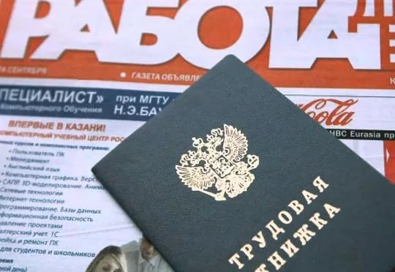
Уровень регистрируемой безработицы
в муниципальном районе

Slide 7
Объем инвестиций в основной капитал в расчете на душу населения, тыс. руб.

Slide 8
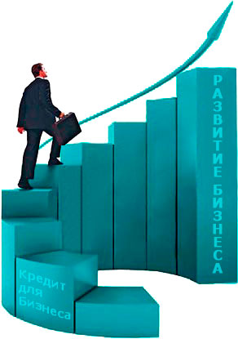
Количество субъектов малого и среднего предпринимательства, которым оказана государственная поддержка

Slide 9
Среднемесячная номинальная начисленная заработная плата работников муниципальных общеобразовательных учреждений

Slide 10
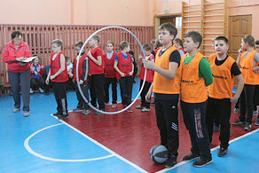
Среднемесячная номинальная начисленная заработная плата работников муниципальных учреждений физической культуры и спорта

Slide 11
Среднемесячная номинальная начисленная заработная плата работников муниципальных дошкольных образовательных учреждений

Slide 12
Среднемесячная номинальная начисленная заработная плата работников культуры и искусства

Slide 13
Среднемесячная заработная плата работников крупных и средних предприятий муниципального района

Slide 14
Бюджет – это план доходов и расходов на определенный период
Консолидированный бюджет
Нижнедевицкого муниципального района
15
1
Бюджеты сельских поселений
Бюджет муниципального района

Slide 15
На чем основано составление проекта бюджета
муниципального района
Составление проекта бюджета муниципального
района основывается на:
1
Бюджетном послании Президента Российской Федерации
2
Прогнозе социально- экономического развития
Нижнедевицкого муниципального района
3
Основных направлениях бюджетной и налоговой политики
4
Муниципальных программах Нижнедевицкого муниципального района
Проект бюджета муниципального района на 2020-2022 годы сформирован в программном формате. Всего на данный момент в Нижнедевицком муниципальном районе финансируется 10 муниципальных программ.

Slide 16
Этапы осуществления бюджетного процесса
1 | Составление проекта бюджета
2 | Рассмотрение проекта бюджета
2 | Утверждение бюджета
3 | Исполнение бюджета
4 | Составление отчета об исполнении бюджета
5 | Проведение внешней проверки годового отчета об исполнении бюджета
6 | Рассмотрение отчета об исполнении бюджета
7 | Утверждение отчета об исполнении бюджета
8 | Контроль за исполнением бюджета

Slide 17
представительные органы власти
представительные органы власти
Рассмотрение проекта бюджета очередного года
Утверждение бюджета очередного года
Органы исполнительной власти
Органы исполнительной власти, местная администрация, финансовые органы
Составление проекта бюджета очередного года
Исполнение бюджета в текущем году
Утверждение отчета об исполнении бюджета предыдущего года
Формирование отчета об исполнении бюджета предыдущего года
представительные органы власти
Органы исполнительной власти

Slide 18
Сроки проведения основных мероприятий осуществления бюджетного процесса
1 | Составление проекта бюджета Нижнедевицкого муниципального района осуществляется отделом финансов администрации Нижнедевицкого муниципального района до 15 ноября
2 | Рассмотрение проекта бюджета муниципального района с 16 ноября в течении 15 рабочих дней
3 | Проведение публичных слушаний по обсуждению проекта бюджета муниципального района назначается по истечении 30 календарных дней со дня представления проекта решения о бюджете в Совет народных депутатов
4 | Утверждение бюджета муниципального района до 31 декабря
5 | Исполнение бюджета муниципального района осуществляется в течение очередного финансового года
6 | Утверждение отчета об исполнении бюджета муниципального района
7 | Годовой отчет об исполнении бюджета муниципального района подлежит внешней проверке, после ее проведения утверждению районным Советом народных депутатов.
8 | Контроль за исполнением бюджета муниципального района осуществляется как текущий, так и последующий в форме ревизий и проверок.

Slide 19
Основные параметры бюджета Нижнедевицкого муниципального района на 2020-2022 годы, тыс. рублей
 | 2019 год (утвержденный бюджет) | 2020 год ( проект) | 2021 год (проект) | 2022 год (проект)
ДОХОДЫ ВСЕГО, в том числе: | 318976,47 | 405953,976 | 334155,955 | 349931,358
Налоговые и неналоговые доходы | 104414 | 115505 | 117526 | 125890
Безвозмездные поступления | 214562,47 | 290448,976 | 216629,955 | 224041,358
РАСХОДЫ ВСЕГО | 324180,47 | 411486,976 | 339776,955 | 355964,358
ДЕФИЦИТ (-), ПРОФИЦИТ(+) | -5204 | -5533 | -5621 | -6033

Slide 20
Доходы – Расходы = Дефицит (Профицит)
10
Доходы
Расходы
Расходы
Дефицит
Доходы
Профицит (доходы больше расходов)
(+)
(расходы больше доходов)
(-)
При превышении расходов над доходами
принимается решение об источниках покрытия дефицита.
При превышении доходов над расходами принимается решение, как их использовать.

Slide 21
ДОХОДЫ
Налоговые доходы
*Налог на доходы физических лиц;
*Налог, взимаемый в связи с применением патентной системы налогообложения;
*Единый налог на вмененный доход для отдельных видов деятельности;
*Единый сельскохоз. налог;
*Государственная пошлина.
Неналоговые доходы
*Доходы от использования имущества;
*Доходы от оказания платных услуг ;
*Доходы от продажи материальных и нематериальных активов;
*Штрафы, санкции, возмещение ущерба;
* Прочие неналоговые доходы.
Безвозмездные поступления
*Дотации;
*Субсидии;
*Субвенции;
*Иные межбюджетные трансферты;
*Прочие безвозмездные поступления (спонсорские поступления).

Slide 22
Межбюджетные трансферты – это денежные средства, перечисляемые из одного бюджета бюджетной системы Российской Федерации другому.
Виды межбюджетных трансфертов
Дотации (от лат. «Dotatio» - дар, пожертвование)
Субвенции (от лат. «Subvenire» -
приходить на помощь)
Субсидии (от лат. «Subsidium» -
поддержка)
Определение
Предоставляются без определения конкретной цели их использования
Предоставляются на финансирование
«переданных» другим публично-
правовым образованиям полномочий
Предоставляются на условиях долевого
софинансирования расходов других
бюджетов

Slide 23
Доходы бюджета Нижнедевицкого муниципального района в 2019-2022 годах, тыс. рублей
 | 2019 год (ожидаемая оценка) | 2020 год (проект) | 2021 год (проект) | 2022 год (проект)
ДОХОДЫ ВСЕГО, в том числе: | 432646,1 | 405953,976 | 334155,955 | 349931,358
Налоговые и неналоговые доходы (собственные доходы) | 105982 | 115505 | 117526 | 125890
Безвозмездные поступления | 326664,1 | 290448,976 | 216629,955 | 224041,358
в том числе:
Дотации | 40708 | 48580 | 12631 | 15454
Субсидии | 132736,5 | 91888,876 | 54895,055 | 58168,858
Субвенции | 131890,9 | 136739,1 | 135862,9 | 137177,5
Иные межбюджетные трансферты | 19420,1 | 13241 | 13241 | 13241
Прочие безвозмездные поступления | 1908,6

Slide 24
Динамика налоговых и неналоговых доходов бюджета Нижнедевицкого муниципального района за 2019-2022 годы
С 2020 года в связи с изменениями федерального законодательства на уровень муниципального района передан единый норматив отчисления 5% по налогу, за негативное воздействие на окружающую среду, кроме того закреплен новый принцип зачисления штрафов, неустоек,пеней.

Slide 25
Структура налоговых и неналоговых доходов бюджета муниципального образования Нижнедевицкий район в 2020 году

Slide 26
Динамика поступлений налоговых, неналоговых и безвозмездных поступлений в бюджет муниципального района за 2019 – 2022 годы, тыс.руб.

Slide 27
Динамика поступления субвенций, субсидий, дотаций в бюджет муниципального района за 2019 – 2020 годы, тыс.руб.

Slide 28
Динамика поступления субвенций, субсидий, дотаций в бюджет муниципального района за 2019 – 2022 годы, тыс.руб.

Slide 29
Основные доходные источники бюджета Нижнедевицкого муниципального района , тыс. рублей
На 6518
На 50
ООО «Черкизово-растениеводство»
ООО «Черкизово-свиноводство»
ООО «АВАНГАРД-АГРО-Воронеж»
ООО СП «Вязноватовка»
ООО СП «Резон»
ОАО «Нижнедевицкое АТП»
Субъекты малого бизнеса и
предпринимательства
(розничная торговля)
ООО «Надежда»
ООО «Авел»
ООО «Авиценна-Фарм»

Slide 30
Доходы бюджета Нижнедевицкого муниципального района в расчете на 1 жителя
Наименование | 2019 |  | 2020
 | рублей в месяц | рублей в год | рублей в месяц | рублей в год
ВСЕГО в том числе: | 1972 | 23659 | 1873 | 22482
Налоговые и неналоговые доходы в том числе: | 478 | 5735 | 533 | 6397
налоговые доходы | 424 | 5088 | 459 | 5507
неналоговые доходы | 54 | 647 | 74 | 890
Безвозмездные поступления | 1494 | 17924 | 1340 | 16085
дотации | 186 | 2236 | 224 | 2690
субсидии | 607 | 7290 | 424 | 5089
субвенции | 604 | 7244 | 631 | 7573
иные межбюджетные трансферты | 89 | 1067 | 61 | 733
прочие безвозмездные поступления | 8 | 87

Slide 31
ПРОГНОЗИРУМОЕ ПОСТУПЛЕНИЕ ДОХОДОВ ОТ ГРАЖДАН В РАЙОННЫЙ БЮДЖЕТ В 2020 ГОДУ
Наименование | Прогноз 2020 год
 | Сумма, тыс.рублей | В расчете на 1 жителя, рублей
Налог на доходы физических лиц | 67399 | 3733
Единый налог на вмененный доход | 5150 | 285

Slide 32
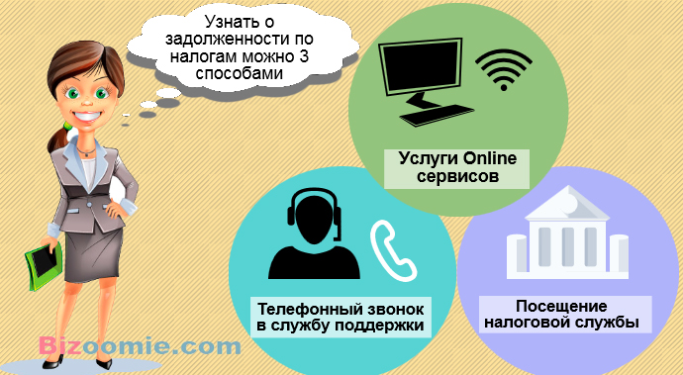
Недоимка по платежам в бюджет муниципального района на 01.11.2019 г., тыс.руб.
Наименование платежа | Недоимка на 01.11.2019г., тыс.руб.
Всего | 18012
Земельный налог | 16479
Налог на доходы физических лиц | 800
Налог на имущество физических лиц | 497
Единый налог на вмененный доход | 181
Прочие | 55

Slide 33
Недоимка по платежам в бюджет муниципального района на 01.11.2019г., %

Slide 34
Анализ недоимки по земельному налогу по физическим лицам за период с 01.01.2018г. по 01.11.2019г., тыс.руб.

Slide 35
Динамика расходов бюджета Нижнедевицкого муниципального района за 2016-2020 годы

Slide 36
Динамика расходов Нижнедевицкого муниципального района за 2016-2020 годы

Slide 37
Расходы бюджета Нижнедевицкого муниципального района в расчете на душу населения в 2020 году
22506,5 рублей, из них
27,3
рубля в год
Расходов бюджета муниципального района на физическую культуру
1223,8
рубля в год
Расходов бюджета муниципального района
на социальную политику
10866,0
рублей в год
Расходов бюджета муниципального района
на образование
1491 рубля в год
Расходов бюджета муниципального района
культуру
1596,1
рубля
в год
Расходов бюджета муниципального района
на муниципальное управление

Slide 38
Структура расходов бюджета Нижнедевицкого муниципального района Воронежской области в 2020 году, в %

Slide 39
Что такое муниципальные программы
Муниципальная программа – это документ определяющий:
Цели и задачи политики муниципального района в определенной сфере
Способы их достижения
Примерные объемы используемых финансовых ресурсов
Перечень муниципальных программ Нижнедевицкого муниципального района :
1. Развитие образования
2. Обеспечение доступным и комфортным жильем , транспортными и коммунальными услугами населения
3. Защита населения и территории Нижнедевицкого муниципального района от
чрезвычайных ситуаций, обеспечение пожарной безопасности и безопасности людей на водных объектах
Развитие культуры
5. Охрана окружающей среды
6. Развитие физической культуры и спорта
7. Экономическое развитие и инновационная экономика
8. Развитие сельского хозяйства
9. Энергоэффективность и развитие энергетики
10. Совершенствование муниципального управления
11. Управление муниципальными финансами, повышение устойчивости бюджетов муниципальных образований Нижнедевицкого муниципального района

Slide 40
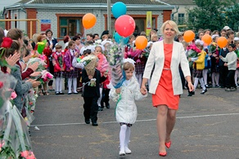
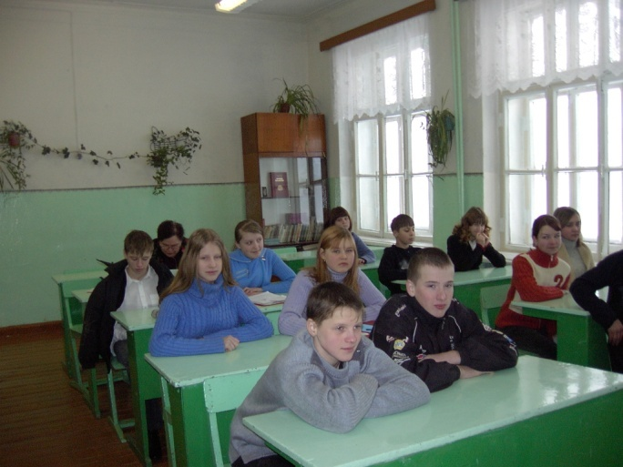
Образование
Модернизация образования
Доведение средней заработной платы учителей до прогнозируемой средней заработной платы по экономике региона на 2020 год - 30680 рублей
Доведение средней заработной платы воспитателей до заработной платы, сложившейся в образовательных учреждениях района – 28035 рублей
Ежемесячные стипендии ученикам 11-х классов, имеющим оценки «хорошо» и «отлично»
Обеспечение летнего отдыха детей

Slide 41
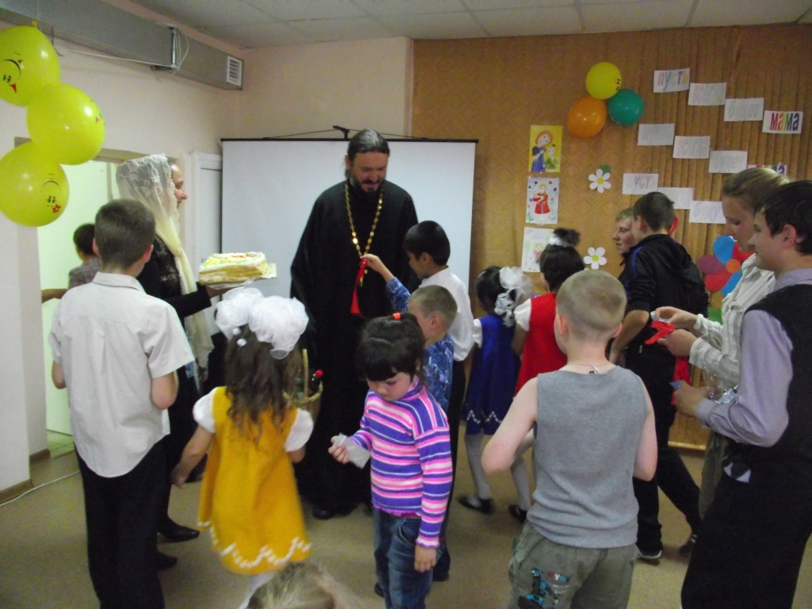
Социальная политика
Объём финансирования социальной политики в 2020 году составит 22374,9 тыс. рублей -Обеспечение жильём молодых семей 4972,8 тыс. рублей. -Повышение качества жизни детей и семей с детьми в Нижнедевицком муниципальном районе 17402,1 тыс. рублей;

Slide 42
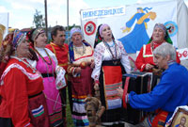
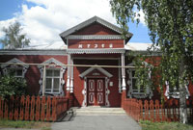
Расходы на содержание отрасли «Культура» тыс. руб.

Slide 43
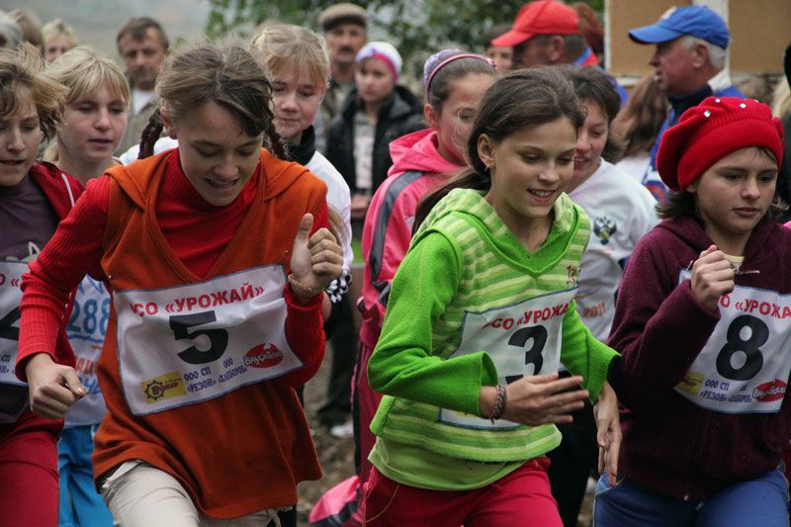
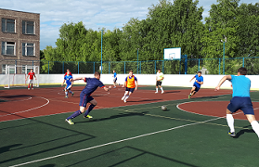
физическая культура и спорт
Здоровый образ жизни
Реализация мероприятий районной муниципальной программы «Развитие физической культуры и спорта в Нижнедевицком муниципальном районе на 2018-2023 годы»
2020 год 500 тыс. рублей.
Приоритетными расходами бюджета является содержание ФОК «Атлант» (8665 тыс.руб.) в с. Нижнедевицк который введен в эксплуатацию 1 сентября 2014 года.

Slide 44
Молодёжная политика и оздоровление детей

Slide 45
Финансовая помощь из бюджета Нижнедевицкого муниципального района бюджетам сельских поселений
Дотация на выравнивание бюджетной обеспеченности бюджетам сельских поселений Нижнедевицкого муниципального района

Slide 46
Структура расходов бюджета муниципального района на 2020-2022 годы
тыс. рублей
Наименование программы | 2020 год | 2021 год | 2022 год
ВСЕГО РАСХОДОВ | 411487 | 339777 | 355964
из них:
Развитие образования | 208647 | 184038 | 194048
Обеспечение доступным и комфортным жильем и коммунальными услугами | 86906 | 62434 | 67891
Защита населения и территории Воронежской области от чрезвычайных ситуаций, обеспечение пожарной безопасности и безопасности людей на водных объектах | 100 | 100 | 100
Развитие культуры | 32509 | 33057 | 34441
Развитие физической культуры и спорта | 500 | 500 | 500
Экономическое развитие и инновационная экономика | 715 | 720 | 751
Развитие сельского хозяйства | 4502 | 3695 | 4166
Энергоэффективность и развитие энергетики | 7109 | 6195 | 3402
Совершенствование муниципального управления | 31250 | 29526 | 30576
Управление муниципальными финансами, повышение устойчивости бюджетов муниципальных образований Нижнедевицкого муниципального района | 39249 | 19512 | 20089

Slide 47
Расходы бюджета муниципального района по разделам в 2019-2022 годах
тыс. рублей
Наименование | 2019год | 2020 год | Темп роста к 2019 году, % | 2021 год | Темп роста к 2020 году, % | 2022год | Темп роста к 2021 году, %
ВСЕГО | 473689,5 | 411487 | 86,9 | 339777 | 82,6 | 355964,3 | 104,8
ОБЩЕГОСУДАРСТВЕННЫЕ ВОПРОСЫ | 28543,5 | 29182 | 102,2 | 26950 | 92,3 | 27068 | 104,4
НАЦИОНАЛЬНАЯ БЕЗОПАСНОСТЬ И ПРАВООХРАНИТЕЛЬНАЯ ДЕЯТЕЛЬНОСТЬ | 100 | 100 | 100 | 100 | 100 | 100 | 100
НАЦИОНАЛЬНАЯ ЭКОНОМИКА | 96199 | 99057,5 | 103 | 72965,3 | 73,6 | 79488,3 | 108,9
ЖИЛИЩНО-КОММУНАЛЬНОЕ ХОЗЯЙСТВО | 24566 | 7110 | 28,9 | 6195,5 | 87,1 | 3402,1 | 54,9
ОБРАЗОВАНИЕ | 226318,6 | 198662,5 | 87,8 | 175578,9 | 88,4 | 182609,2 | 104
КУЛЬТУРА, КИНЕМАТОГРАФИЯ | 35147 | 27260,8 | 77,6 | 25201,4 | 92,4 | 29585 | 117,4
СОЦИАЛЬНАЯ ПОЛИТИКА | 19896,4 | 22374,9 | 112,5 | 23290,9 | 104,1 | 23684,7 | 101,7
ФИЗИЧЕСКАЯ КУЛЬТУРА И СПОРТ | 14426,2 | 500 | 3,4 | 500 | 100 | 500 | 100
МЕЖБЮДЖЕТНЫЕ ТРАНСФЕРТЫ ОБЩЕГО ХАРАКТЕРА БЮДЖЕТАМ СУБЪЕКТОВ РОССИЙСКОЙ ФЕДЕРАЦИИ И МУНИЦИПАЛЬНЫХ ОБРАЗОВАНИЙ | 28492,8 | 27240 | 95,6 | 8995 | 33,0 | 9527 | 105,9

Slide 48
Структура расходов бюджета муниципального района по разделам
в 2019-2022 годах, в % к общему объему расходов
Наименование Рз |  |  | 2019 % в общем объеме | 2020 % в общем объеме | 2021% в общем объеме | 2022 % в общем объеме
ВСЕГО |  |  | 100,0 | 100,0 | 100,0 | 100,0
ОБЩЕГОСУДАРСТВЕННЫЕ ВОПРОСЫ |  | 01 | 6,02 | 7,09 | 7,93 | 7,6
НАЦИОНАЛЬНАЯ БЕЗОПАСНОСТЬ И ПРАВООХРАНИТЕЛЬНАЯ ДЕЯТЕЛЬНОСТЬ |  | 03 | 0,02 | 0,02 | 0,03 | 0,03
НАЦИОНАЛЬНАЯ ЭКОНОМИКА |  | 04 | 20,3 | 24,07 | 21,47 | 22,33
ЖИЛИЩНО-КОММУНАЛЬНОЕ ХОЗЯЙСТВО |  | 05 | 5,18 | 1,73 | 1,82 | 0,96
ОБРАЗОВАНИЕ |  | 07 | 47,78 | 48,28 | 51,68 | 51,3
КУЛЬТУРА, КИНЕМАТОГРАФИЯ |  | 08 | 7,43 | 6,63 | 7,42 | 8,32
СОЦИАЛЬНАЯ ПОЛИТИКА |  | 10 | 4,20 | 5,43 | 6,85 | 6,65
ФИЗИЧЕСКАЯ КУЛЬТУРА И СПОРТ |  | 11 | 3,04 | 0,12 | 0,15 | 0,14
МЕЖБЮДЖЕТНЫЕ ТРАНСФЕРТЫ ОБЩЕГО ХАРАКТЕРА БЮДЖЕТАМ СУБЪЕКТОВ РОССИЙСКОЙ ФЕДЕРАЦИИ И МУНИЦИПАЛЬНЫХ |  | 14 | 6,03 | 6,63 | 2,65 | 2,67

Slide 49
Значимые расходные обязательства бюджета Нижнедевицкого муниципального района в 2020 году

Slide 50
Местонахождение отдела финансов Нижнедевицкого муниципального района Воронежской области: ул. пл. Ленина, 1, с. Нижнедевицк, 396870. Контактные телефоны: (473) 705-14-52
Факс (473) 705-25-32
Адрес электронной почты: E-mail: otdfin.ndev@govvrn.ru
График работы отдела финансов : понедельник-пятница
с 8-00 до 16-15
График личного приема заместителя главы – руководителя аппарата:
2-й вторник месяца с 10-00 по 17-00

